Slide 1
Úvod do ekonomické sociologie
BPV_SOPE Ekonomická sociologie

Slide 2
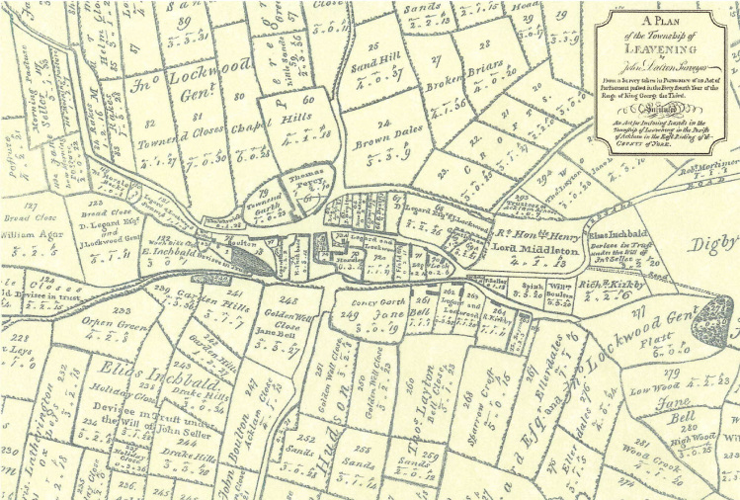
Co je to ekonomická sociologie?
The Goose and the Common / Anonymous
The law locks up the man or woman Who steals the goose off the common But leaves the greater villain loose Who steals the common from the goose.
The law demands that we atone When we take things we do not own But leaves the lords and ladies fine Who takes things that are yours and mine.
The poor and wretched don’t escape If they conspire the law to break; This must be so but they endure Those who conspire to make the law.
The law locks up the man or woman Who steals the goose from off the common And geese will still a common lack Till they go and steal it back.

Slide 3
Co je to ekonomická sociologie?
Is Fertility a Leading Economic Indicator?
Kasey Buckles, Daniel Hungerman, Steven Lugauer
NBER Working Paper No. 24355
Issued in February 2018
NBER Program(s):Children, Economic Fluctuations and Growth
Many papers show that aggregate fertility is pro-cyclical over the business cycle. In this paper we do something else: using data on more than 100 million births and focusing on within-year changes in fertility, we show that for recent recessions in the United States, the growth rate for conceptions begins to fall several quarters prior to economic decline. Our findings suggest that fertility behavior is more forward-looking and sensitive to changes in short-run expectations about the economy than previously thought.

Slide 4
Definice
Jak vznikly ekonomiky a odkud se vzaly trhy? Co je to zakořeněnost jevů ve společnosti? Jak politika, sítě a kultura ovlivňují ekonomiku? Proč se kapitalismus v různých zemích tak liší?
Ekonomická sociologie je „sociologická perspektiva aplikovaná na ekonomické jevy “
„jde o aplikaci teorií, proměnných a vysvětlujících modelů sociologie na ty komplexní činnosti, které souvisejí s produkcí, distribucí, směnou a spotřebou vzácných zboží a služeb“
Sociologické perspektivy se týkají zejména osobních vztahů, skupin, sociálních struktur (institucí), sociálních kontrol (sankce, normy, hodnoty).
Perspektivy sociálních sítí, genderu a kulturních kontextů se v ekonomické sociologii rovněž staly klíčovými.

Slide 5
Příklad: dopad kultury na ekonomické chování
Salamon (1992) documents that in southern Illinois, in spite of the similarity of environmental conditions, towns inhabited by descendants of German-Catholics who settled in the 1840s and towns inhabited by descendants of Yankee settlers from other parts of the United States (mainly Kentucky, Ohio and Indiana) showed substantial differences in the structure of land ownership, farming practices, choice of crops and female fertility. German-Catholics almost never sold their land and had on average more children, and thus tend to grow crops that are more labor-intensive to employ their children. Yankees saw farming as a business, bought and sold land more often, grew less labor-intensive crops such as corn, and had fewer children. Interestingly, while Yankees were generally more profitable, the German-Catholic model did not become less prevalent after more than a century, because of the higher fertility of German Catholics. Not only did culture have an effect, but this effect persisted over time in spite of its lower profitability.

Slide 6
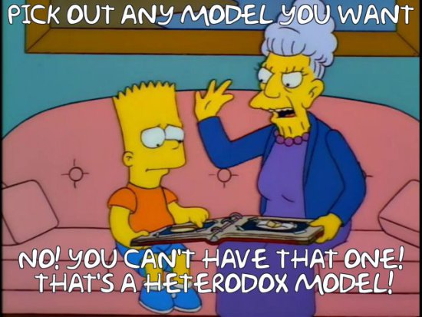
Vztah sociologie a ekonomie
Ekonomie – klasické a neoklasické tradice dominují (aktéři mají kompletní informace, a tyto informace jsou zdarma) byť jsou korigovány (riziko, nejistota, omezená racionalita, psychologie)
Sociologie – bez dominantní teoretické tradice (sociální systém vs. Teorie jednání vs. Vztahová sociologie …)

Slide 7
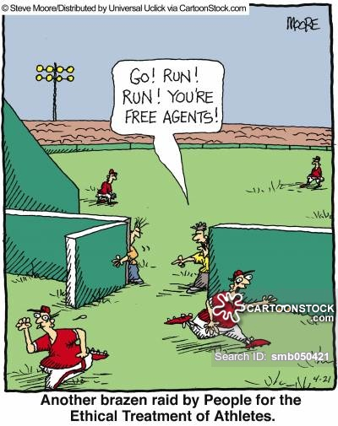
Vztah sociologie a ekonomie
Koncept aktéra: metodologický individualismus vs. Interagující individuum a skupiny (individuální jednání je sociální - vždy orientované na ostatní)

Slide 8
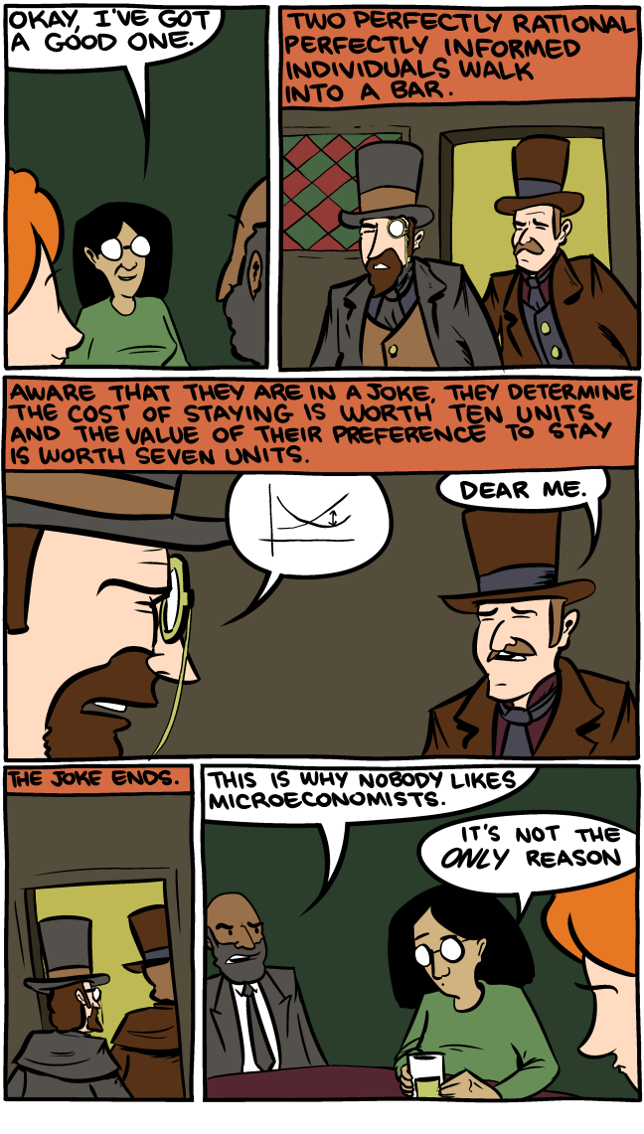
Vztah sociologie a ekonomie
Koncept ekonomického jednání: stabilní set preferencí a maximalizace užitku vs. Různé typy ekonomického jednání (tradiční, afektivní, racionální); formální vs. Substantivní racionalita; racionalita jako předpoklad vs. Racionalita jako proměnná; význam ekonomického jednání – vztah mezi vkusem a cenou/množstvím vs. Historicky a sociálně podmíněný význam pro lidské jednání; vztah mezi sobě rovnými individui vs. Perspektiva moci

Slide 9
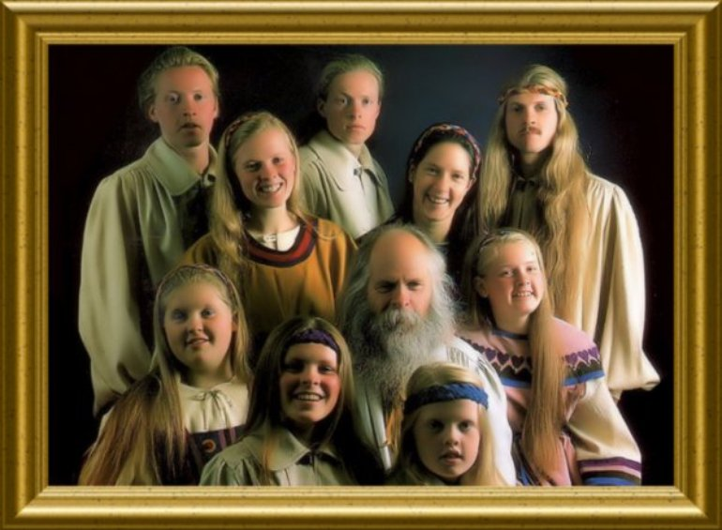
Vztah sociologie a ekonomie
Omezení ekonomického jednání – vkus a nedostatek zdrojů vs. Množství sociálních, kulturních či politických faktorů

Slide 10
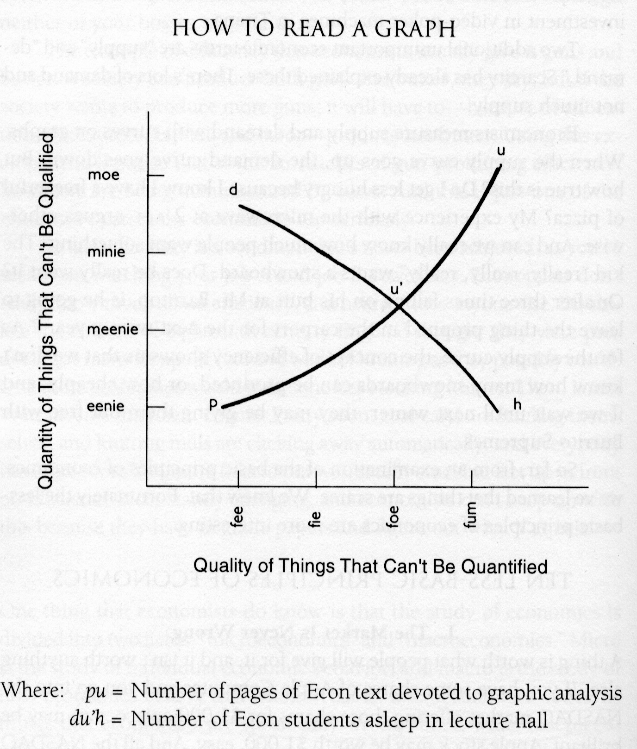
Vztah sociologie a ekonomie
Vztah ekonomie ke společnosti: hlavní téma ekonomie je směna, trh a ekonomie, častý předpoklad stabilních sociálních parametrů (vs. Institucionální teorie a teorie her) vs. Ekonomický proces jako organická součást společnosti – analýza ekonomických procesů, analýza propojení a interakcí mezi ekonomikou a zbytkem společnosti, a studium institucionálních kontextů, které představují společenský kontext ekonomiky

Slide 11
Vztah sociologie a ekonomie
Cíle analýzy: odmítání popisu, cílem je predikce na základě teorie (formální modely) vs. Snaha o citlivý popis a porozumění než dojde k vysvětlení, spoléhání se na empirická data

Slide 12
Vztah sociologie a ekonomie
Typ využívaných dat: spoléhání se na data generovaná samotnými ekonomickými procesy (tržní chování, obchody na burze, oficiální ekonomické statistiky) vs. Výběrová šetření, dotazníky, zúčastněné pozorování, rozhovory, terénní pozorování, historická data.

Slide 13
Tradice ekonomické sociologie
K. Marx: role ekonomiky ve společnosti, ekonomika (materiální zájmy, materiální základna) jako vysvětlení vývoje společnosti; proti ekonomickému individualismu – teorie tříd
M. Weber: popis počátků moderního kapitalismu (protestantská etika); zájmy jako subjektivní kategorie; ekonomický vztah jako ekonomické jednání dvou aktérů orientovaných na sebe
E. Durkheim: dělba práce jako diferenciace společnosti a prvek její integrace; vs. homo economicus – není možné oddělit ekonomické a sociální elementy lidského jednání
G. Simmel: konkurence jako něco co ovlivňuje i ostatní mimo konkurenty, konkurence vs. Konflikt, role důvěry pro ekonomiku
K. Polanyi: technologický pokrok si vynutil nový ekonomický řád a následně i politický řád

Slide 14
Současné koncepty a témata ekonomické sociologie
Teorie organizací (DiMaggio, institucionální isomorfismus)
Teorie sítí (Burt, strukturální díry; Granovetter, důležitost „vzdálených“ vazeb)
Kulturní sociologie (Boltanski, Thévenot, ospravedlnění a řády hodnot)
„Zakořeněnost“ ekonomiky v sociálních vztazích (Granovetter, vlivy prostředí na vztah jednotlivců a firem)

Slide 15
Zdroje
Smelser, N a R. Swedberg: Introducing Economic Sociology, pp. 3-25 in N. Smelser a R. Swedberg (eds.) The Handbook of Economic Sociology. Princeton: Princeton University Press.
Beckert, Jens and Wolfgang Streeck. 2008. “Economic Sociology and Political Economy: A Programmatic Perspective.” MPIfG Working Paper 08/4. Max Planck Institute for the Study of Societies, Cologne.
Convert, Bernard and Johan Heilbron. 2007. “Where Did the New Economic Sociology Come From?” Theory and Society 36(1): 31-54.
Dobbin, Frank. 2004. “The Sociological View of the Economy.” Pp. 1-46 in The New Economic Sociology: A Reader, edited by Frank Dobbin. Princeton University Press.
Granovetter, Mark. 2002. “A Theoretical Agenda for Economic Sociology“. Pp. 35-59 in The New Economic Sociology: Developments in an Emerging Field, edited by Mauro Guillen, Randall Collins, Paula England and Marshall Meyer. Russell Sage Foundation.
Guillen, Mauro, Randall Collins, Paula England and Marshall Meyer. 2002. “The Revival of Economic Sociology.” Pp. 1-32 in The New Economic Sociology: Developments in an Emerging Field, edited by Mauro Guillen, Randall Collins, Paula England and Marshall Meyer. Russell Sage Foundation.
Swedberg, Richard. 1991. “Major Traditions of Economic Sociology.” Annual Review of Sociology 17: 251-276.
Swedberg, Richard. 2003. “The Classics in Economic Sociology.” Pp. 1-31 in Principles of Economic Sociology. Princeton University Press.

